Slide 1



DataEase 仪表板制作
DataEase 开源社区
2024 年 1 月

Slide 2
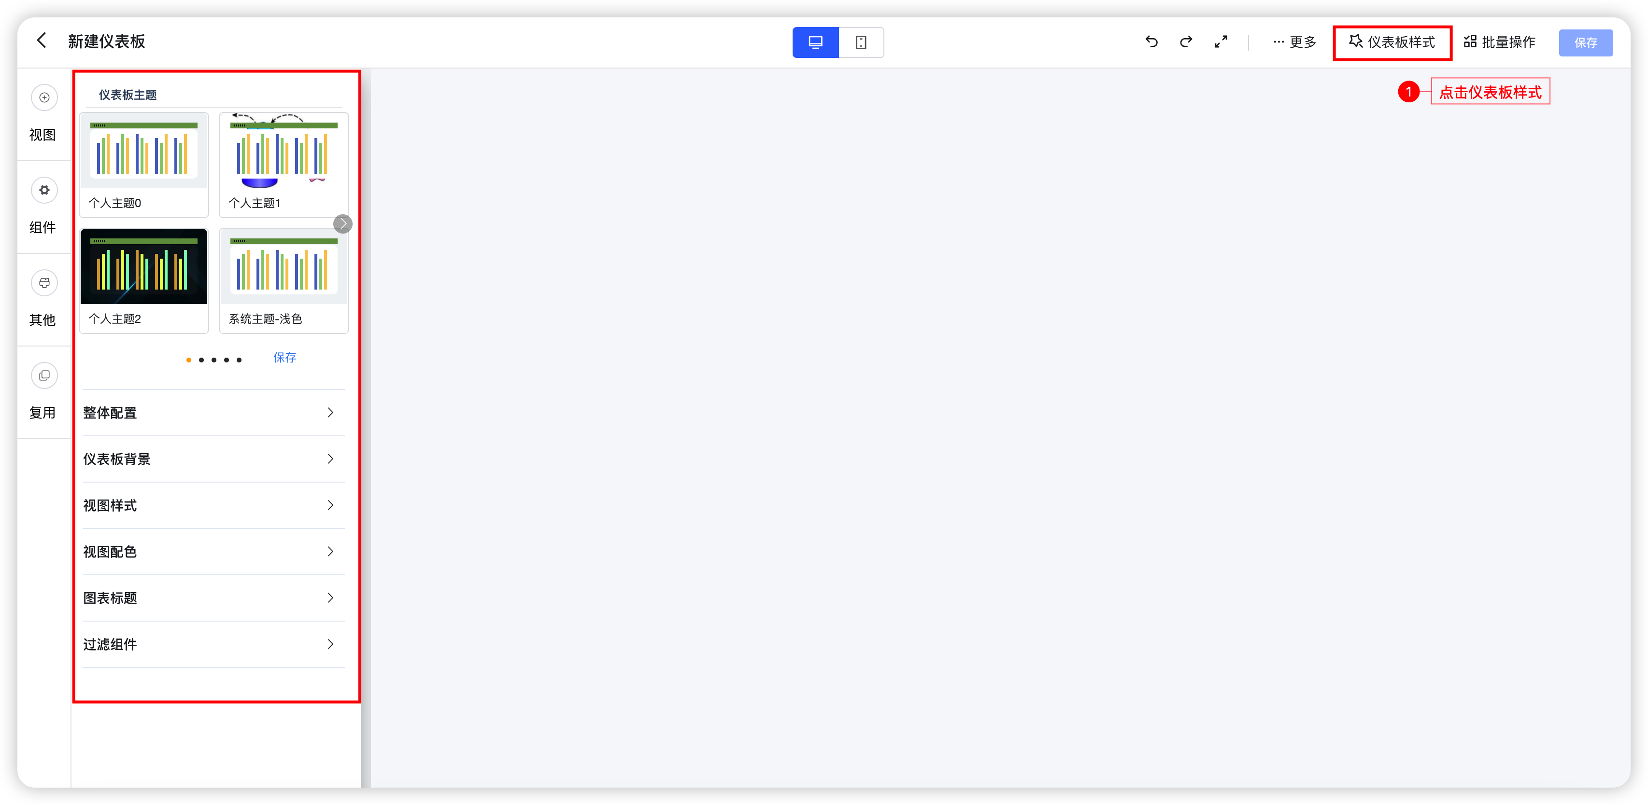
仪表板样式
仪表板样式调整：
主题
整体配置
仪表板背景
组件样式
组件配色
图表标题
过滤组件

Slide 3
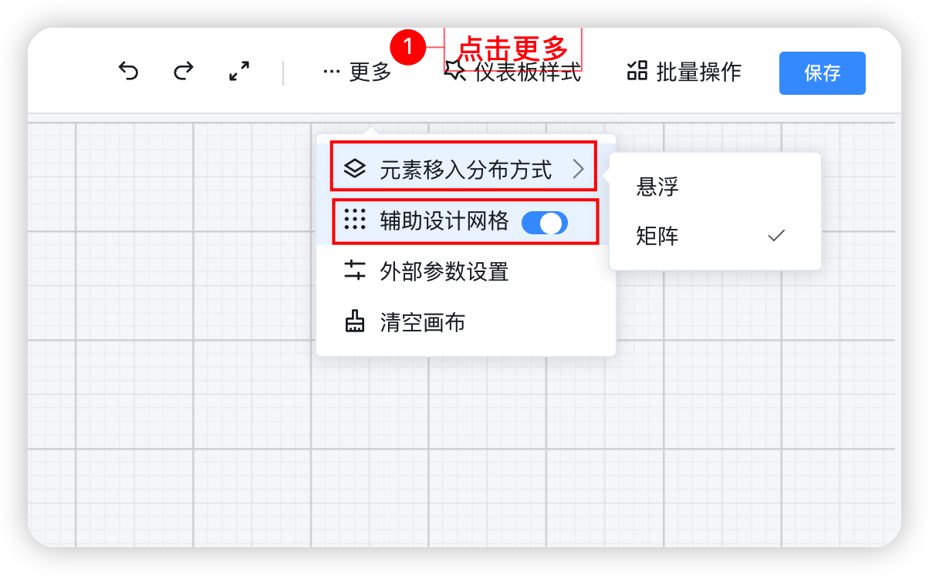
仪表板布局
辅助设计网格可辅助布局，方便进行图表的对齐。
悬浮及矩阵两种元素分布方式可协助我们灵活的调整元素布局位置。

Slide 4
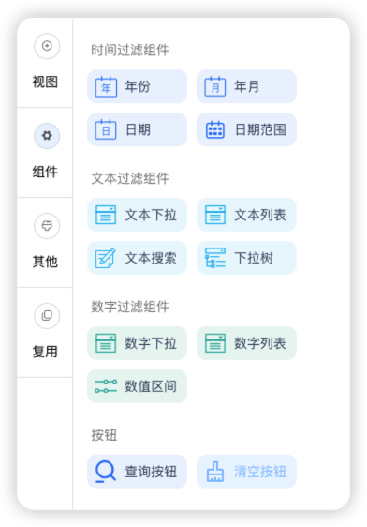
仪表板组件
仪表板组件当前支持三种组件：时间过滤组件、文本过滤组件、数字过滤组件。
小技巧：
1、时间过滤组件支持设置动态时间。
2、组件可关联SQL 数据集中的参数实现动态传参。
3、过滤组件可实现跨数据集的数据关联。

Slide 5
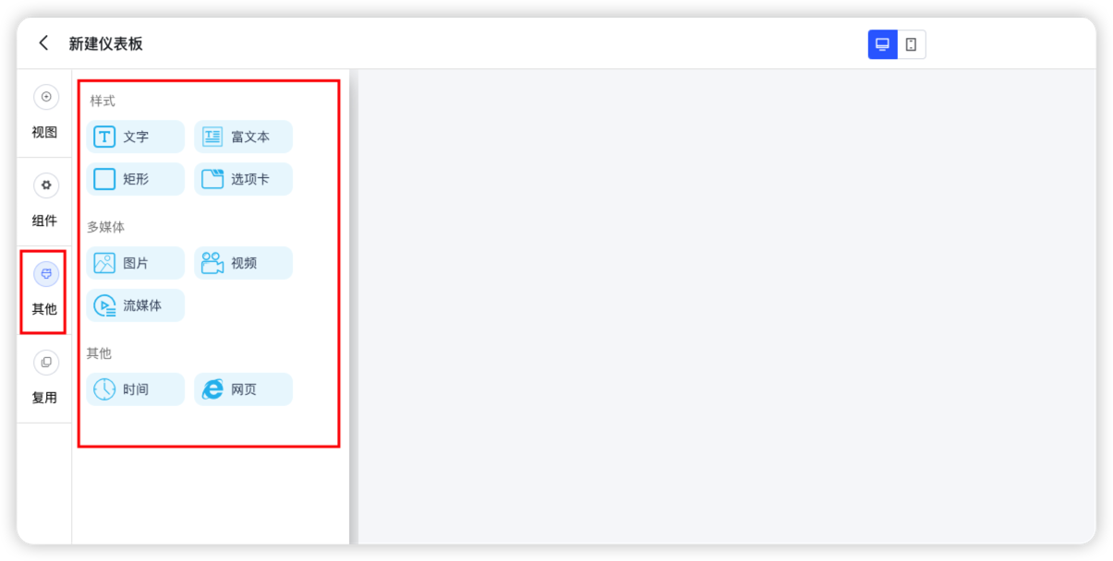
其它组件
文字组件、富文本、矩形、选项卡、图片、视频、流媒体、时间、网页

Slide 6
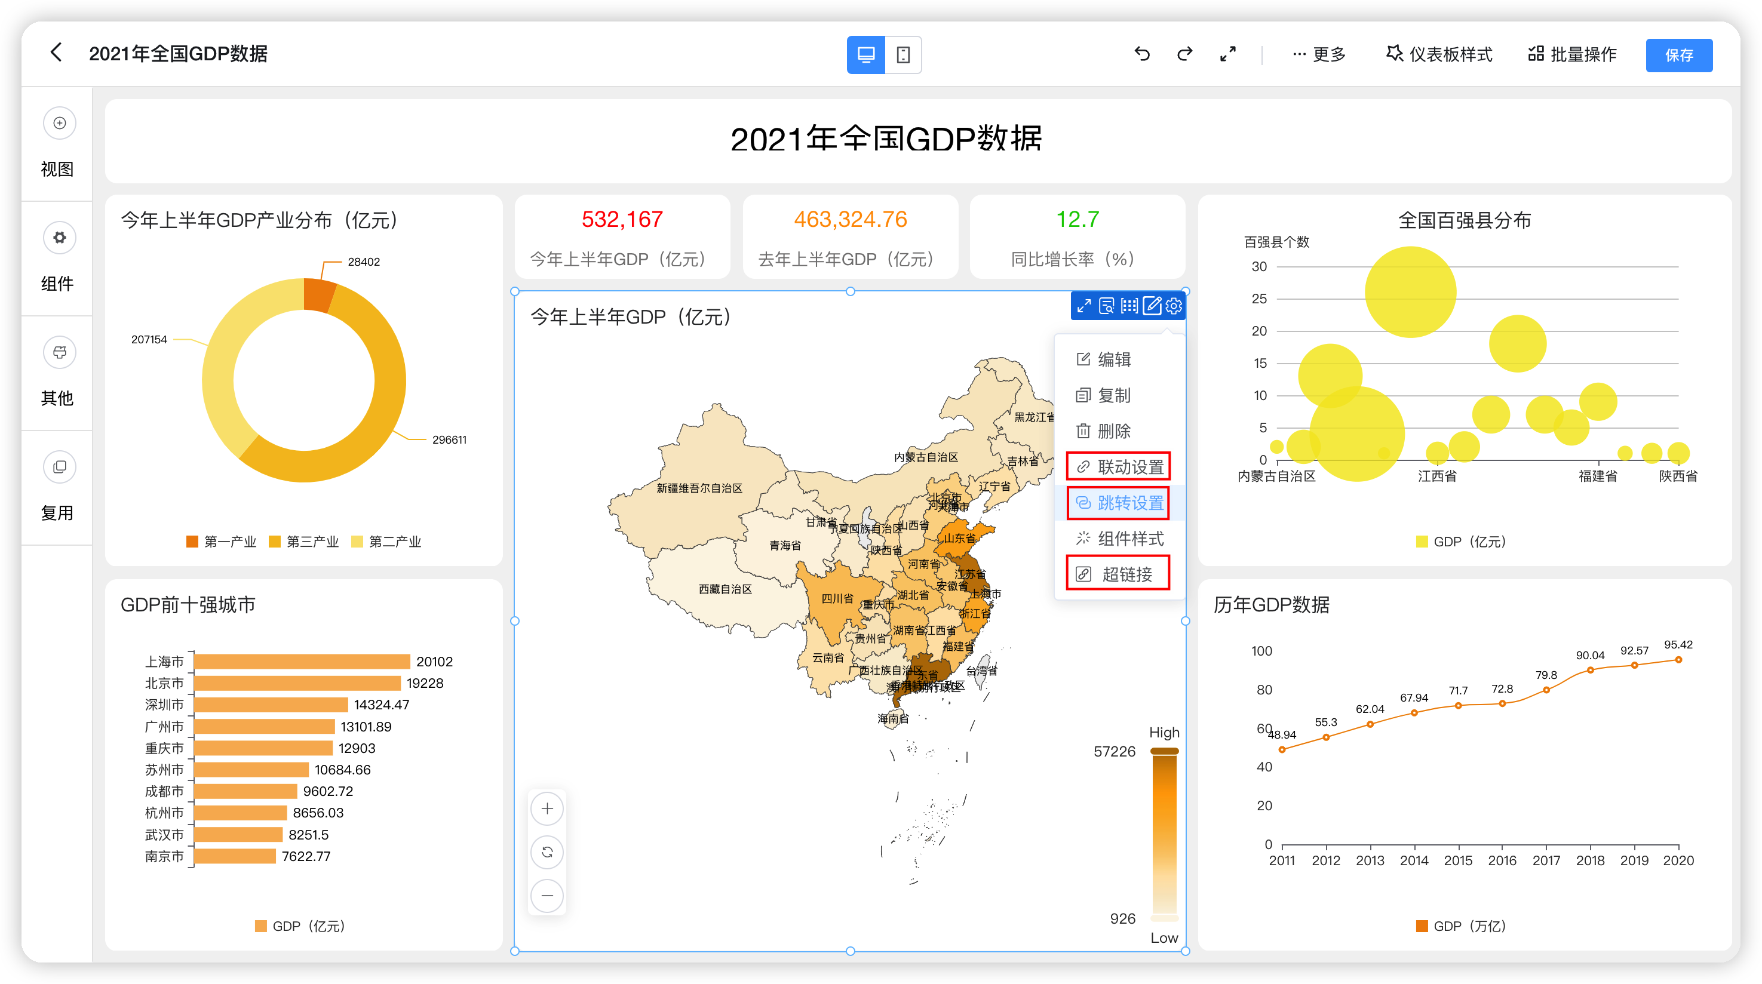
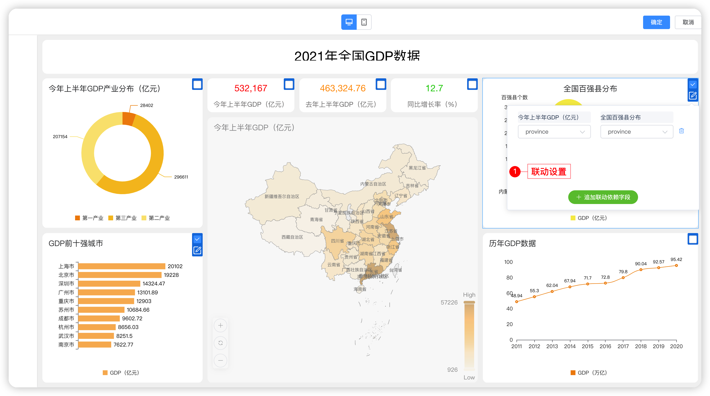
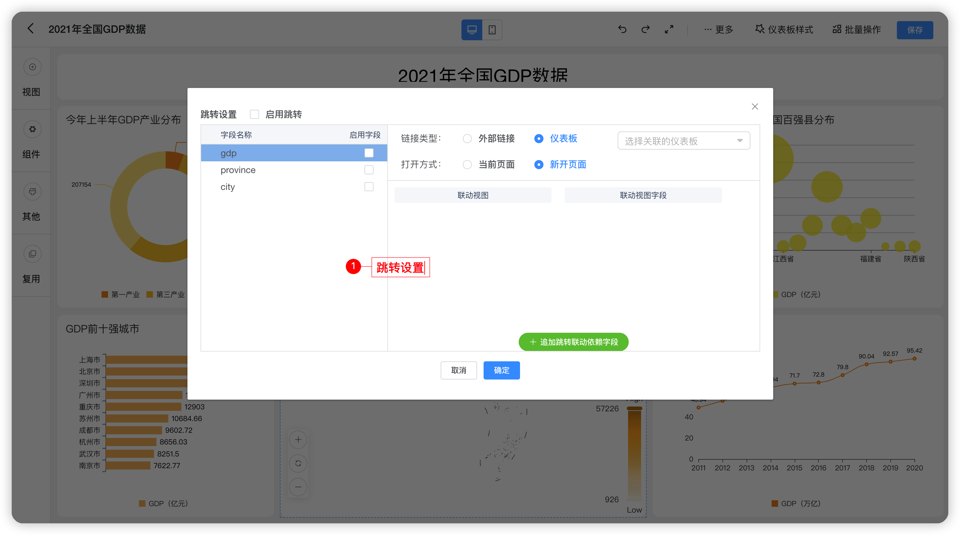
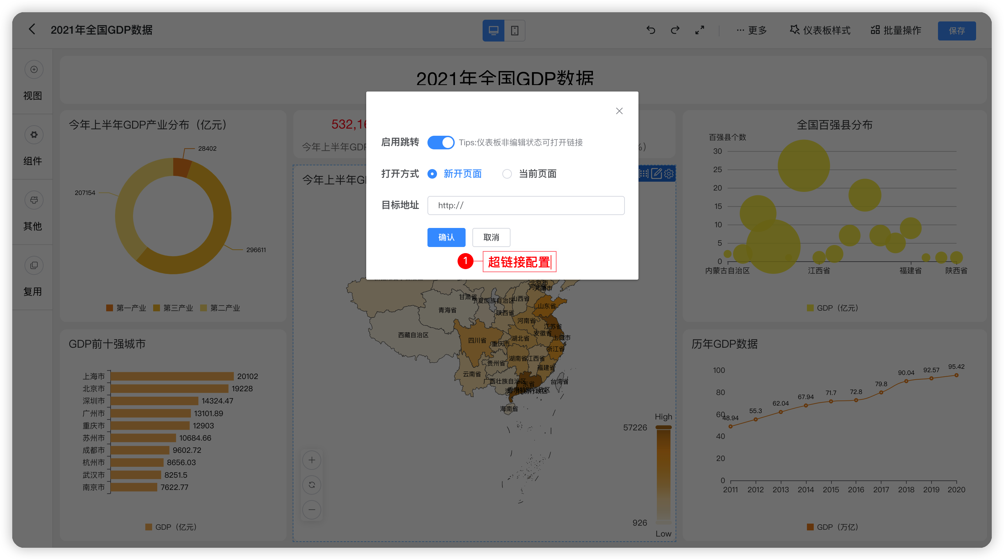
联动/跳转/超链接
仪表板上可以针对视图设置联动、跳转及超链接。

Slide 7
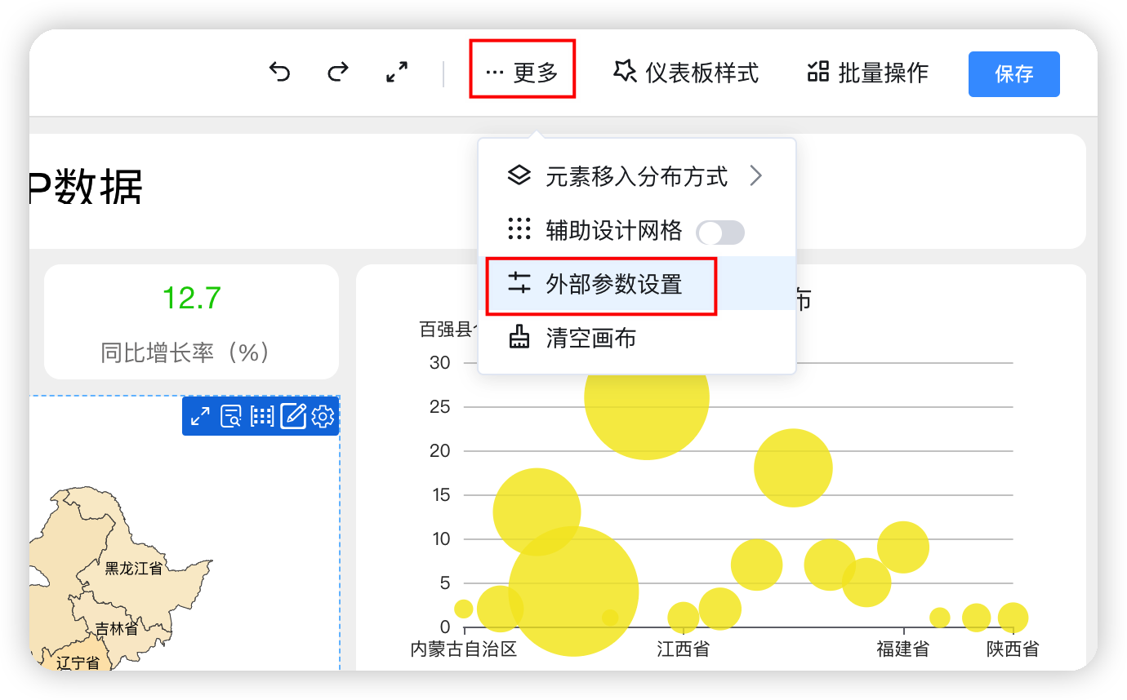
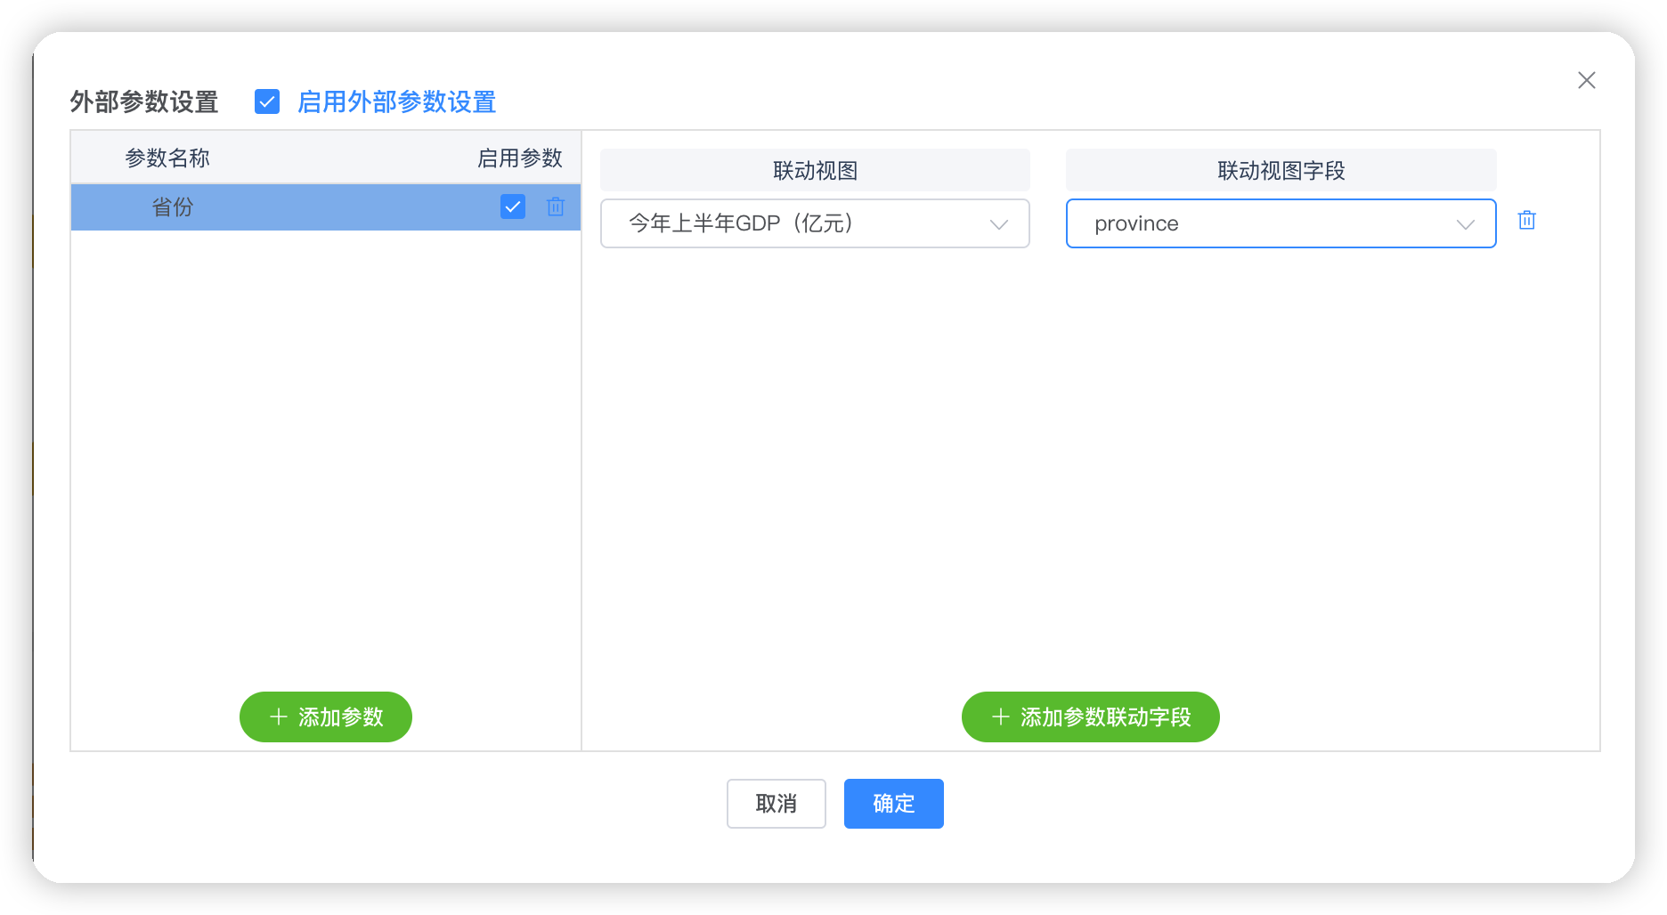
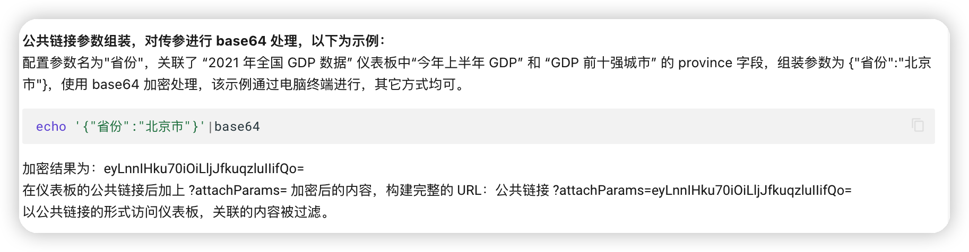
外部参数设置
仪表板可设置公共链接的外部传参。

Slide 8
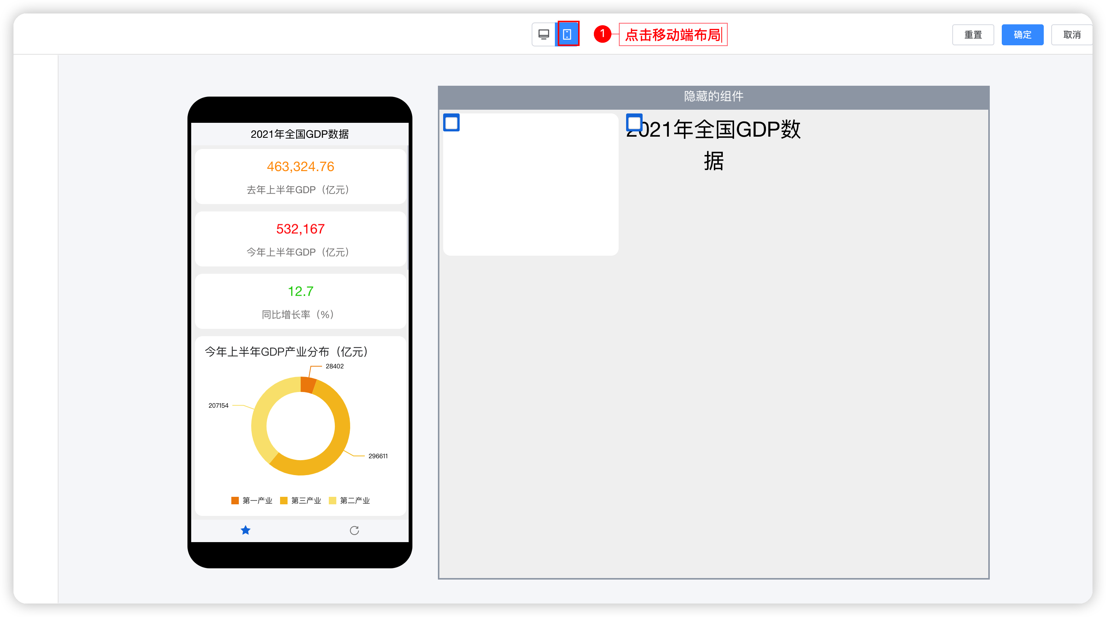
移动端布局
仪表板可设置移动端布局，布局方式同 PC 端，依次勾选图表后以拖拉拽的方式进行布局，移动端布局设置完 后可在移动端进行访问。

Slide 9
实验七
实验七：基于实验五准备的数据集在 DataEase 上
完成门店销售驾驶舱的制作

Slide 10
实验七
实验目的
熟练掌握 DataEase 的视图制作。
熟练掌握 DataEase 的仪表板制作。
实验前提
了解 DataEase 数据可视化分析工具的视图操作。
了解 DataEase 数据可视化分析工具的仪表板操作。
熟练掌握前期实验中制作的门店销售驾驶舱的数据集。
实验内容
基于实验五准备的数据集在 DataEase 上完成制作门店销售驾驶舱制作。

Slide 11
实验七
实验环境
每 2 个学生组成一个数据可视化小组。
每人或每两人有一台可访问互联网的电脑。
参考指标（使用过滤组件及其它组件可作为加分点）
展示总销售额（万元）。
展示总毛利润（万元）。
展示门店数量。
展示全国门店销售额分布情况。
展示全国门店利润分布情况。

Slide 12
实验七
参考指标
展示年度销售额最强门店 Top10。
展示直营店和加盟店的总利润占比。
展示利润月环比变化趋势。
展示各商品销量及毛利润情况。
展示利润及销售额年度变化趋势。

Slide 13
实验七
实验结果
提供门店销售驾驶舱仪表板链接。

Slide 14
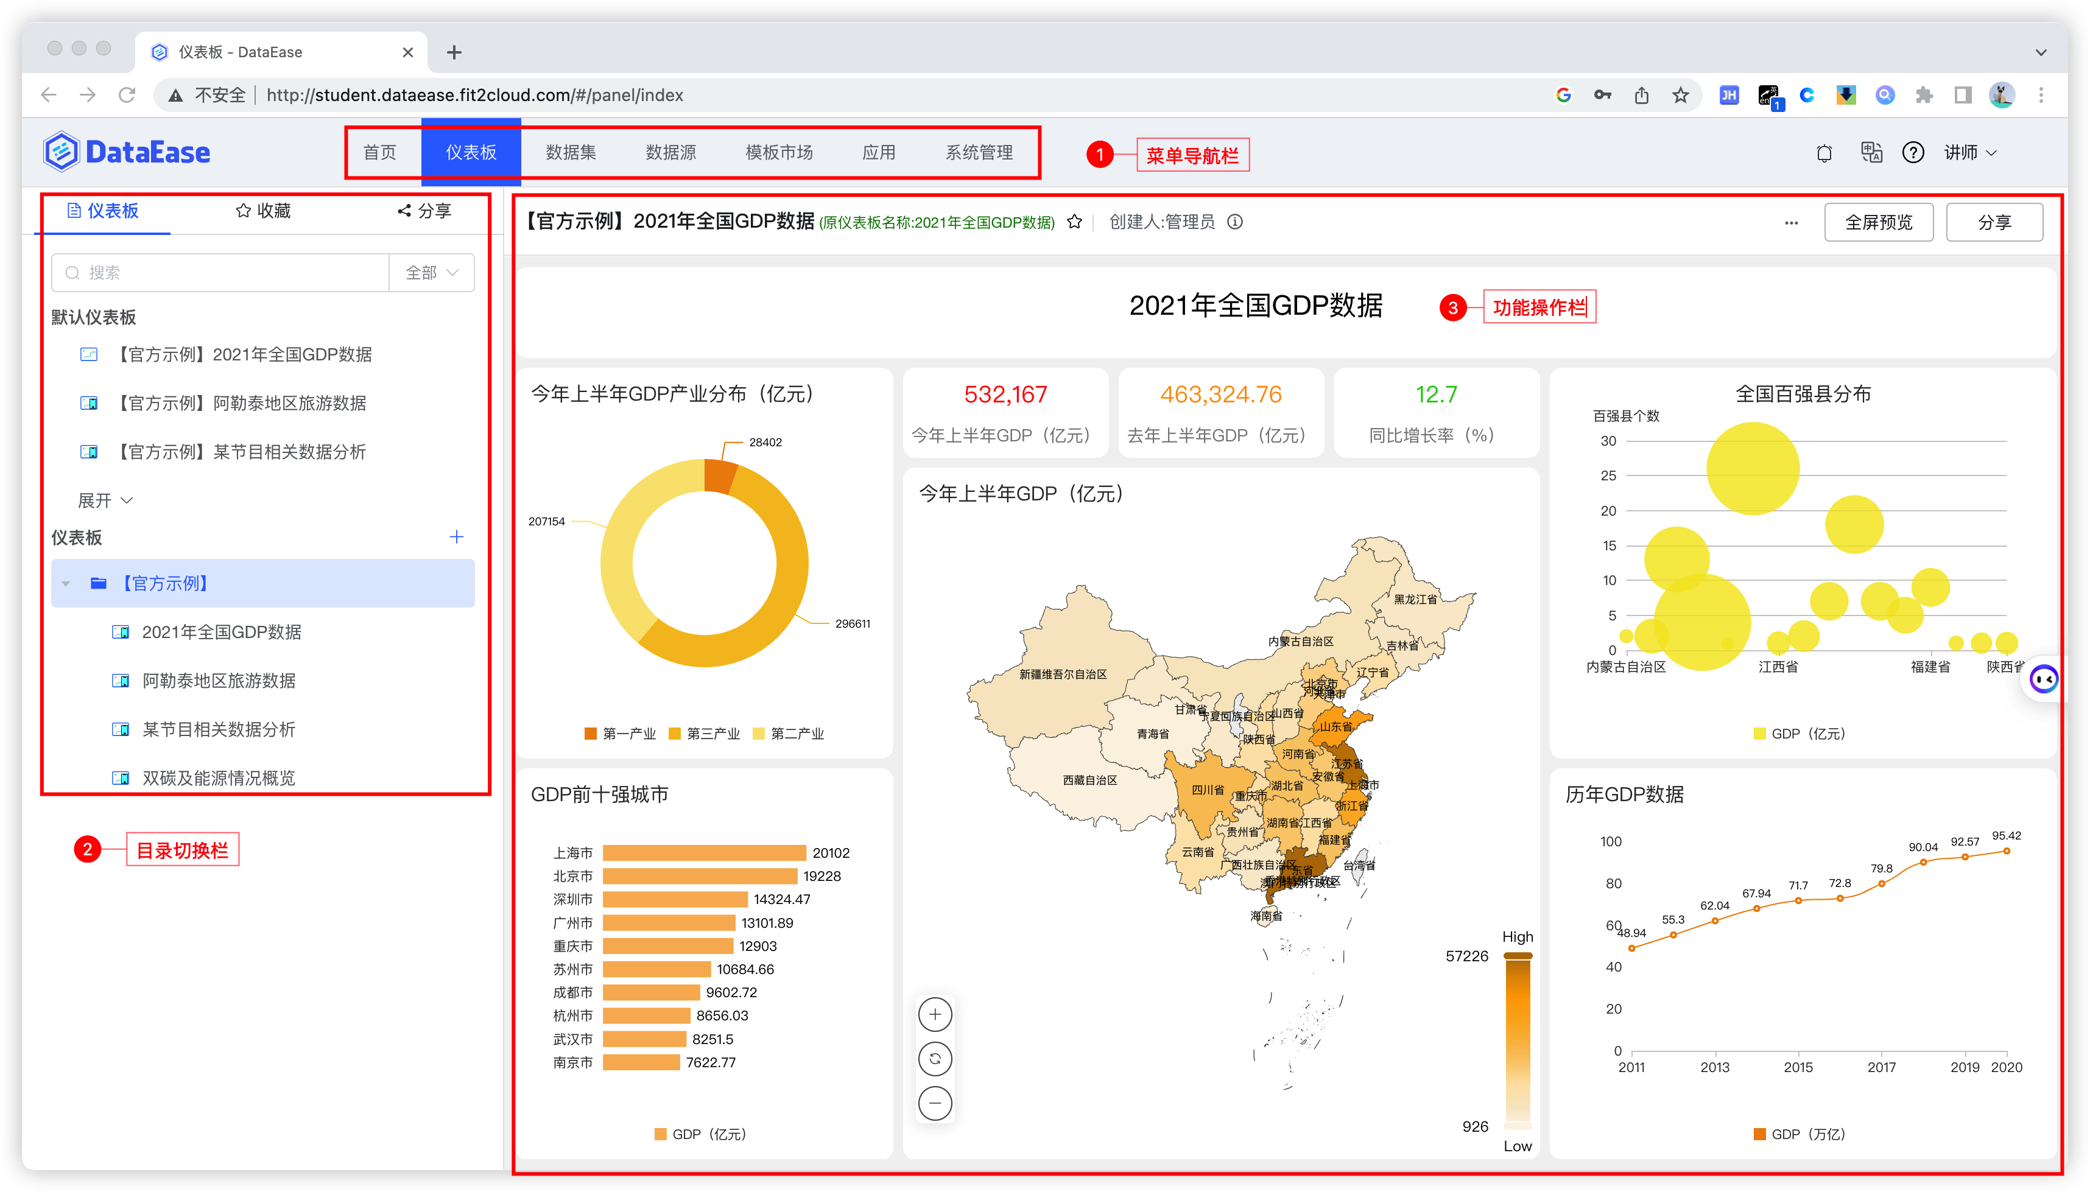
实训环境
http://student.dataease.fit2cloud.com
用户名：学号
密码：DataEase@123456
修改密码；
创建数据集文件夹：学校简称-专业名称-学号；
创建仪表板文件夹：学校简称-专业名称-学号。

Slide 15


THANK YOU
www.fit2cloud.com
400-052-0755
北京 · 上海 · 深圳 · 广州 · 南京 · 杭州 · 苏州 · 武汉
成都 · 西安 · 长沙 · 济南 · 青岛 · 郑州 · 厦门 · 合肥 · 重庆
企业版试用申请
关注公众号

